Slide 1
Источники света: достоинства и недостатки

Slide 2
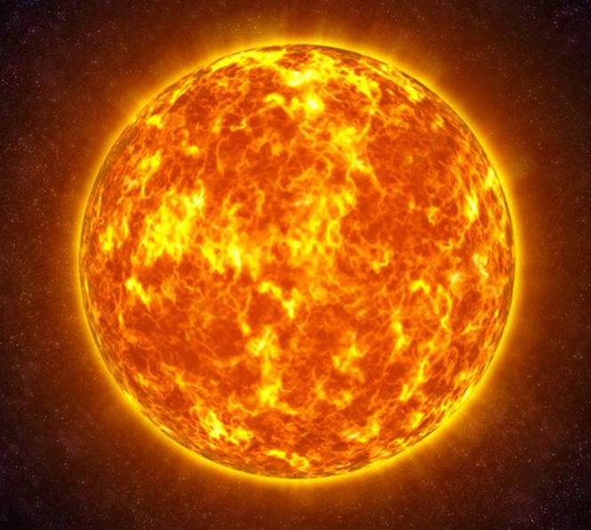
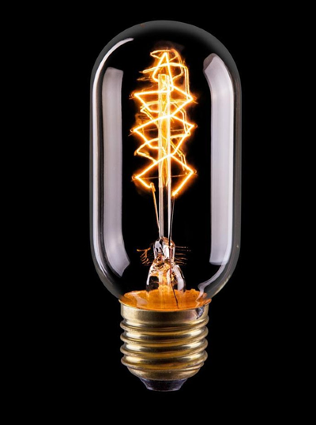
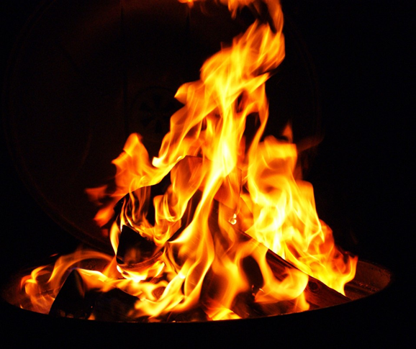
Тепловое излучение

Slide 3
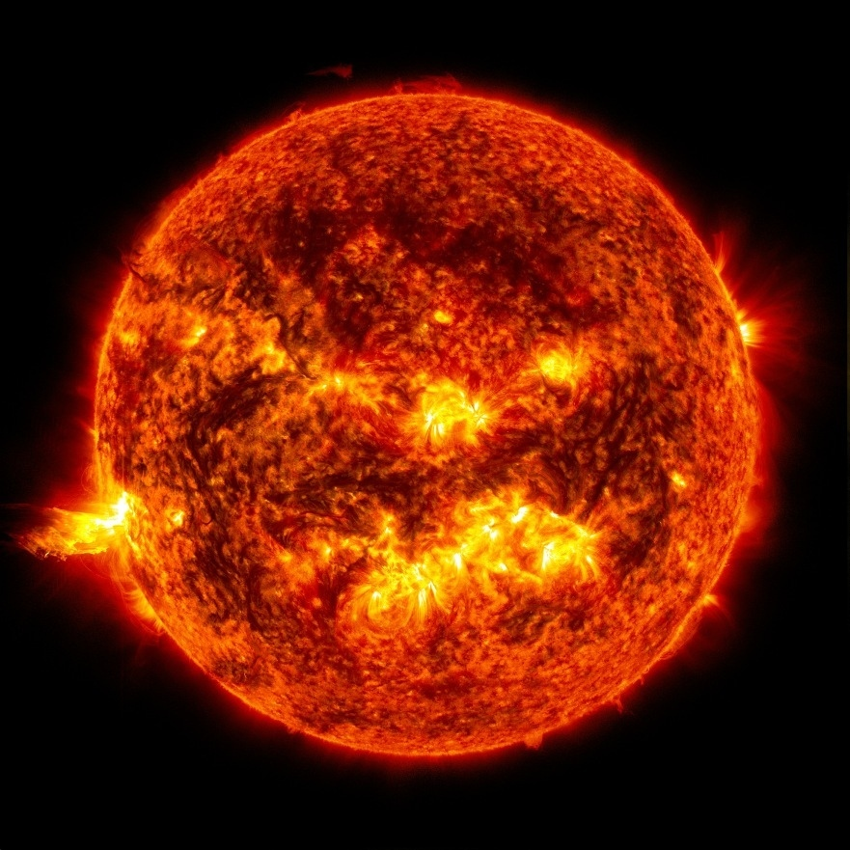
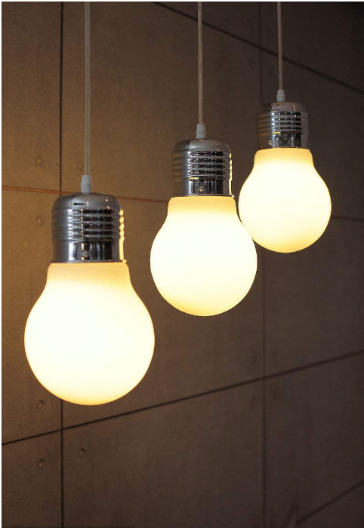
Виды освещения
Естественное
Искусственное

Slide 4
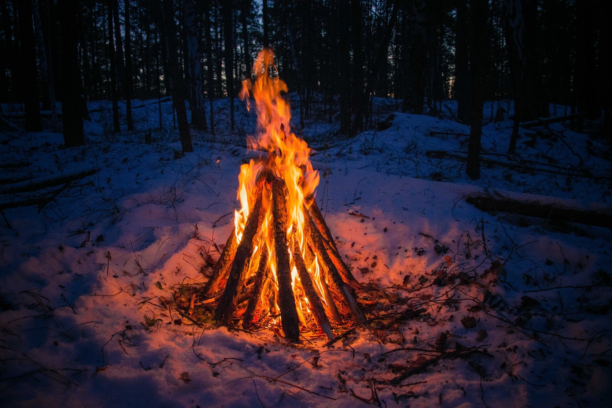
История развития искусственных источников освещения
Первым искусственным источником света был огонь. В качестве стационарного источника света служил костер, в качестве переносных — факелы. Помимо факела в каменном веке человечество изобрело лампу. В третьем тысячелетии до нашей эры появились первые свечи.

Slide 5
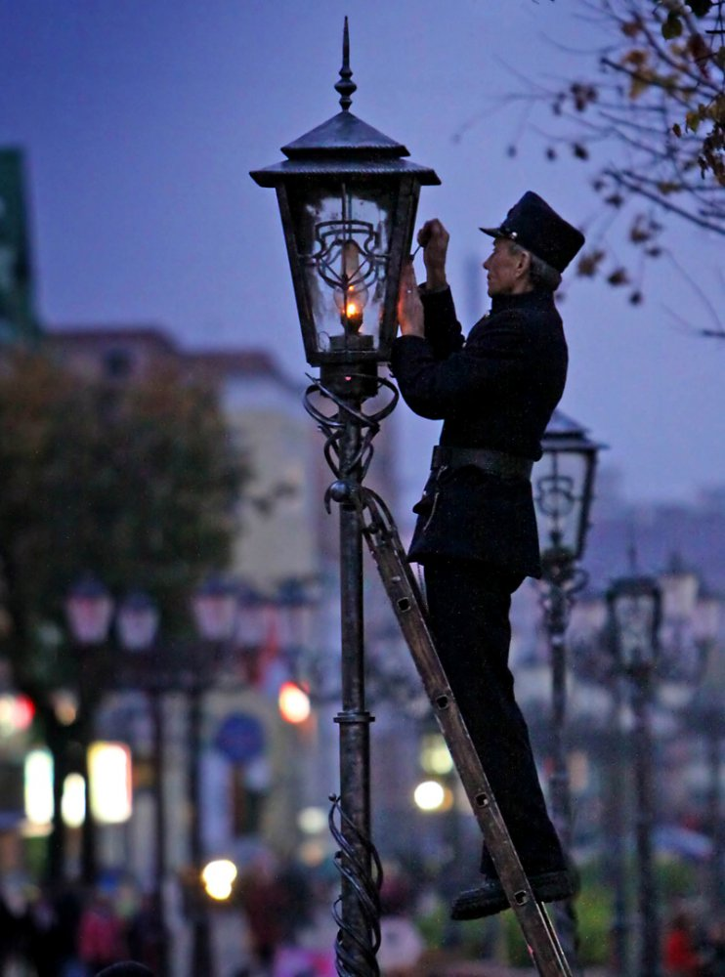
История развития искусственных источников освещения
В XIX веке широкое распространение получило газовое освещение. В 1807 году первые газовые фонари зажигаются на одной из центральных улиц Лондона — Пэлл-Мэлл. Зажигались они каждый вечер вручную специальными людьми — фонарщиками.

Slide 6
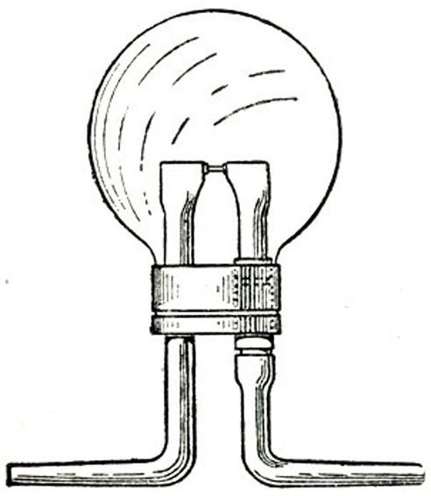
История развития искусственных источников освещения
В начале 19 века Сэр Гемфри Дэви дал начало электрическому освещению. Он провел опыт с батареей и платиновой проволокой, в процессе которого проволока сверкнула. Это привело к изобретению лампы накаливания. Первые лампы работали до 40 часов и даже меньше.
В 1890-х годах А. Н. Лодыгин изобретает несколько типов ламп с нитями накала из тугоплавких металлов.

Slide 7
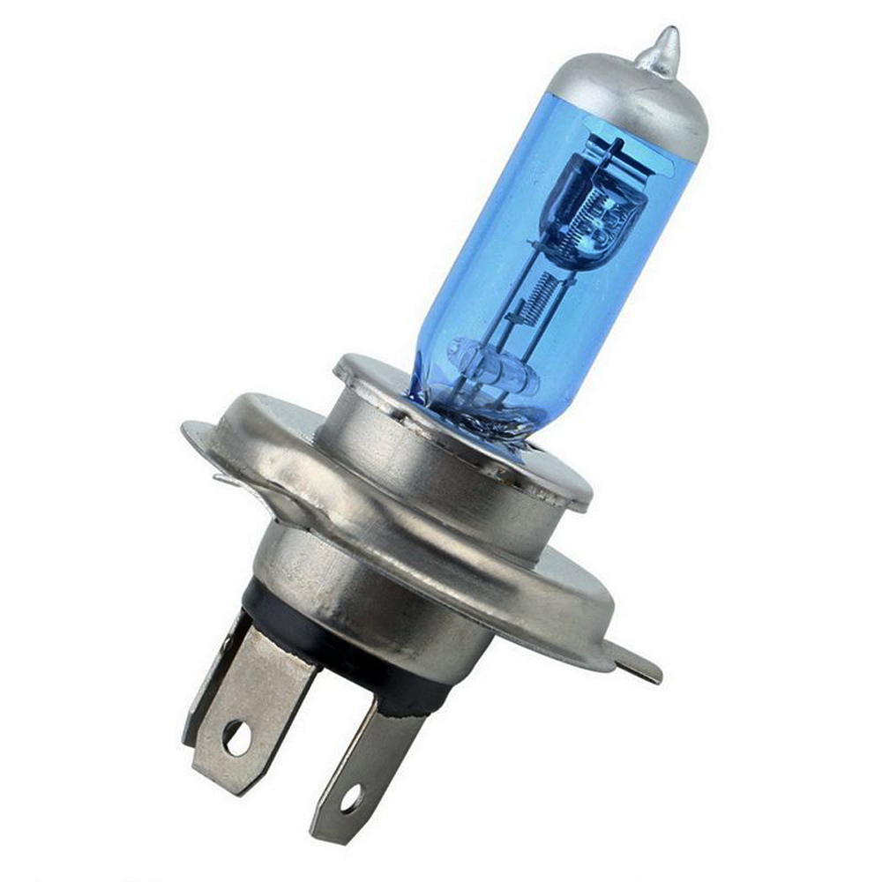
История развития искусственных источников освещения
В 40-х годах в Германии появились ксеноновые галогенные лампы, представленные фирмой Osram, используемые в сценическом освещении. Параллельно с этим велся поиск такого решения, которое позволило бы не использовать вакуумную колбу и сделать лампу долговечнее.

Slide 8
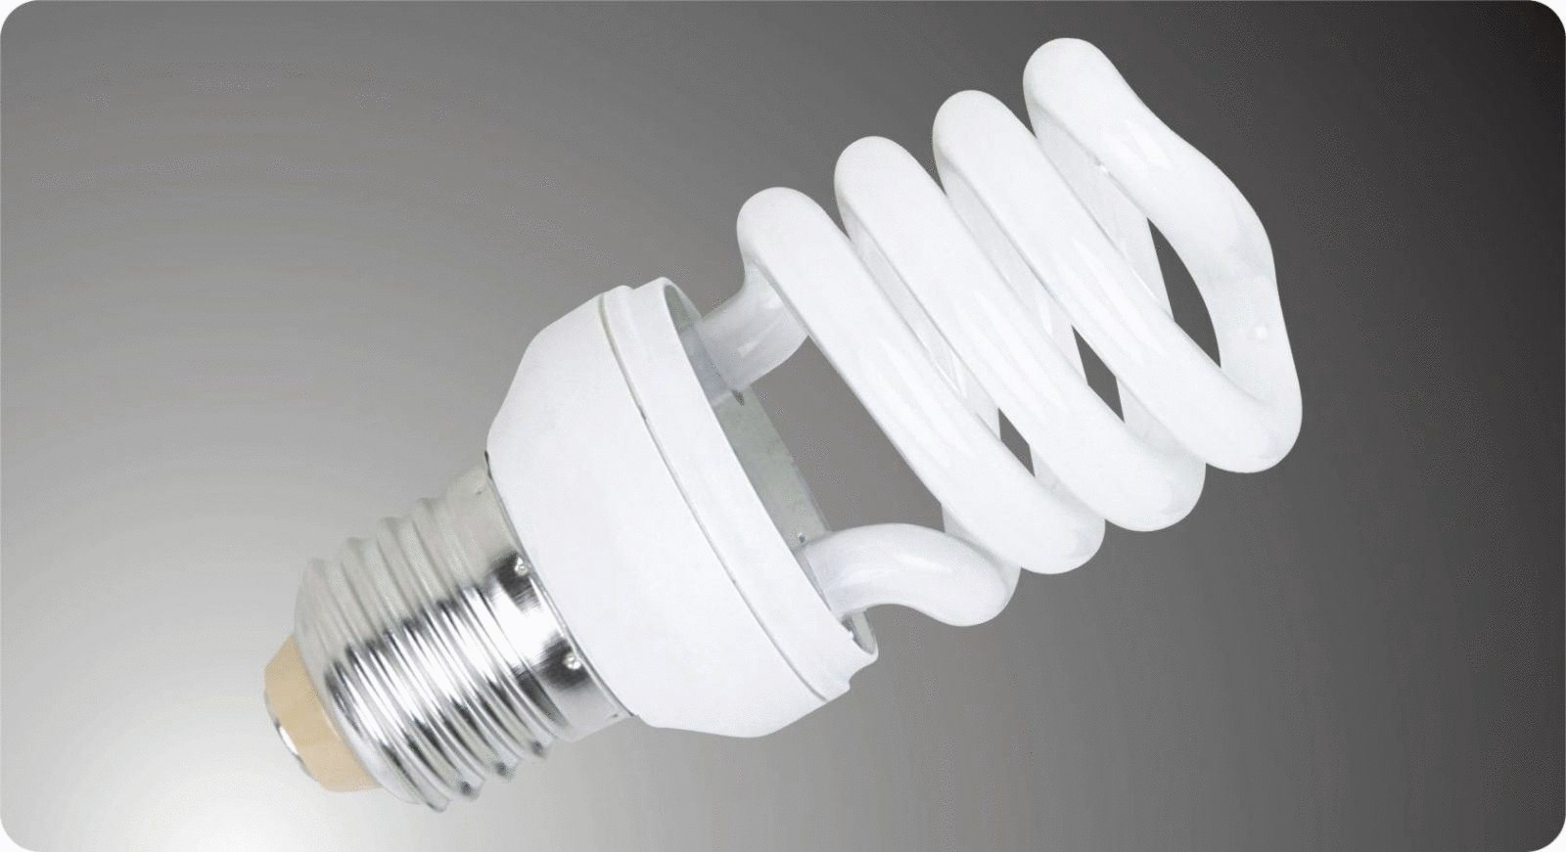
История развития искусственных источников освещения
Газоразрядные лампы являются родственниками дуговых, в которых разряд происходит между электродами в атмосфере какого-либо газа, или пара. Самым распространенным примером таких ламп является люминесцентные лампы «дневного света».

Slide 9
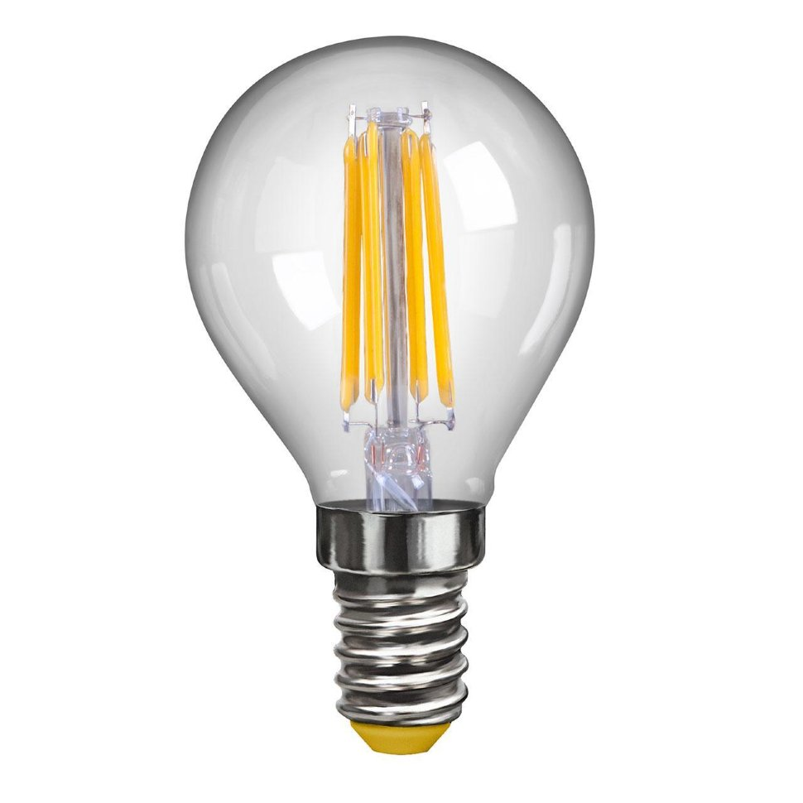
История развития искусственных источников освещения
Светодиод — прибор полупроводникового типа с электронно-дырочным переходом, который излучает свет определенной длины волны под воздействием тока, пропускаемого в прямом направлении. Впервые на эффект электролюминесценции обратил внимание английский ученый Генри Рауд в 1907 году. Лампы на основе полупроводниковых светодиодов стали выпускать в промышленных масштабах лишь в 1951 году.

Slide 10
Лампа накаливания
Достоинства | Недостатки
- Имеют незначительные размеры. - Стоимость их невысока. - Не боятся низкой и повышенной температуры окружающей среды, устойчивы к конденсату. | - Лампы обладают слепящей яркостью, отрицательно отражающейся на зрении человека. - Обладают незначительным сроком службы (порядка 1000 часов); - Чувствительность к встряске и вибрации. - Высокое энергопотребление.

Slide 11
Галогенная лампа
Достоинства | Недостатки
- Компактность конструкции. - Энергосбережение. Галогеновые лампы потребляют в пять раз меньше электричества, чем обычные лампы. - Яркий свет и повышенная светоотдача. | - Высокая температура колбы требует усиленных мер по соблюдению пожарной безопасности. - Загрязнения на колбе приводят к выходу лампы из строя. - Весьма чувствительны к скачкам напряжения сети. - Невысокий срок службы.

Slide 12
Люминесцентная лампа
Достоинства | Недостатки
- Большая светоотдача: люминесцентная лампа мощностью 20 Вт дает освещенность, соответствующую освещенности лампы накаливания в 100Вт; - Спектр излучения близок естественному; - Более длительный срок службы. | - Высокая степень химической опасности. - Дискретность линейчатого спектра излучения, вредного для глаз; - Сложность схемы включения. - Зависимость от температуры окружающей среды.

Slide 13
Светодиоды
Достоинства | Недостатки
- Низкое энергопотребление - Долгий срок службы — до 100 000 часов. - Ударная и вибрационная устойчивость. - Экологическая и противопожарная безопасность. | - Высокая стоимость. - Большой размер. - Направленный свет.

Slide 14
Энергосберегающие лампы
Достоинства | Недостатки
- Срок службы в 5-8 раз превышает аналогичный показатель для ламп накаливания; - Потребление энергии в 4-5 раз ниже, чем у равных им по мощности приборов накаливания; - Не нагреваются при работе. | - Колбы энергосберегающих источников света содержат высокотоксичную ртуть, из-за чего необходимы специальные меры по их утилизации после окончания срока службы. - Высокая стоимость. - Фаза разогрева длится до 2 минут. - Зависимость от температуры окружающей среды.

Slide 15
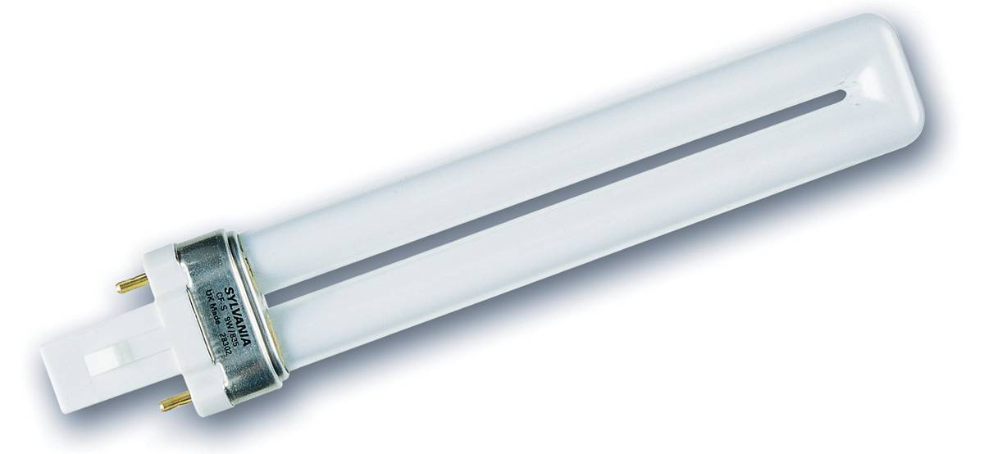
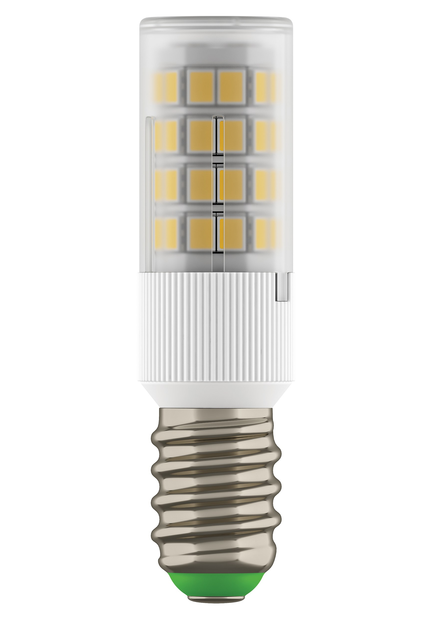
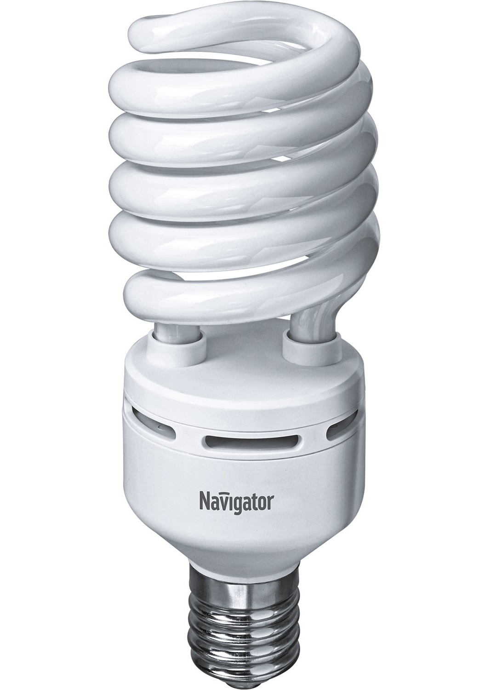
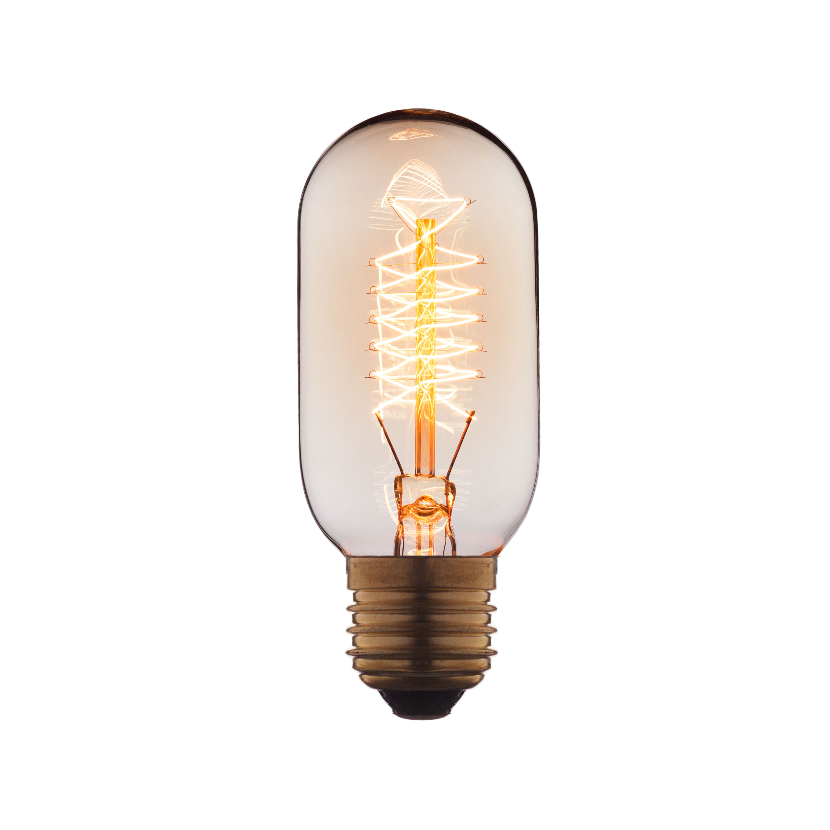
Подведём итоги

Slide 16
Спасибо за внимание!

